Slide 1
В сорок первом году под Москвой

Slide 2
Великая Отечественная война была тяжелым испытанием для советских людей. Враги захватили большую территорию Советского Союза и про-должали наступление. Несмотря на огромные потери, они рвались к сердцу нашей Родины – к Москве. Превосходство в силах было на сто-роне противника. Фашисты считали, что захват Москвы – это дело не-скольких недель.

Slide 4
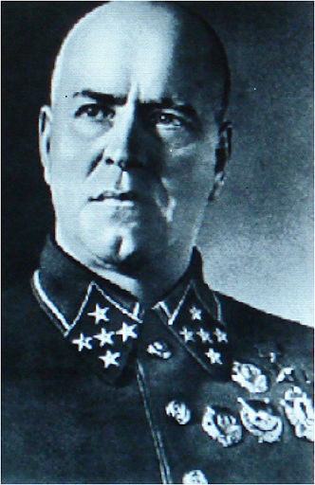

Slide 5
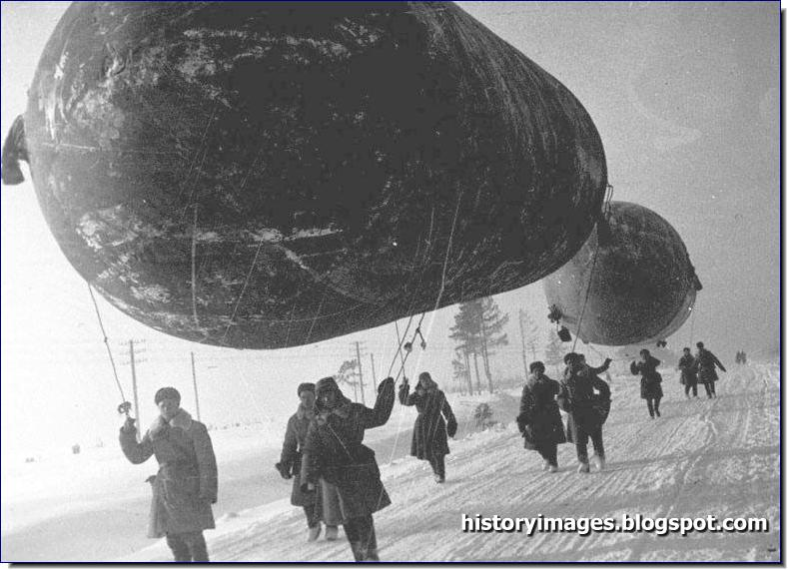
Наполненные газом шары, использовавшиеся для защиты Москвы от авианалетов

Slide 6
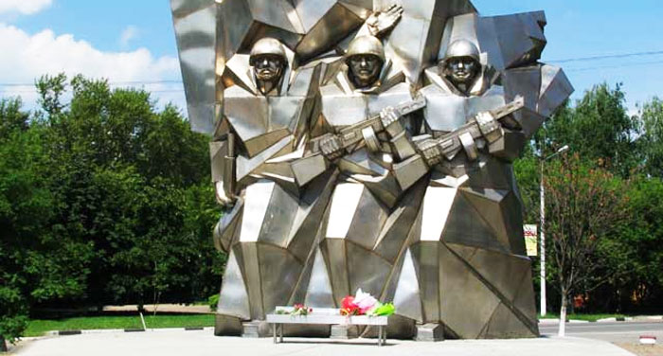

Slide 7
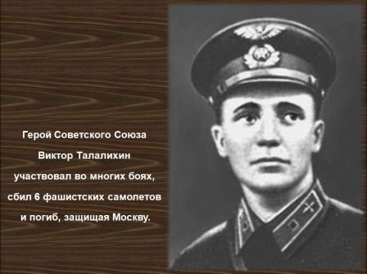

Slide 8
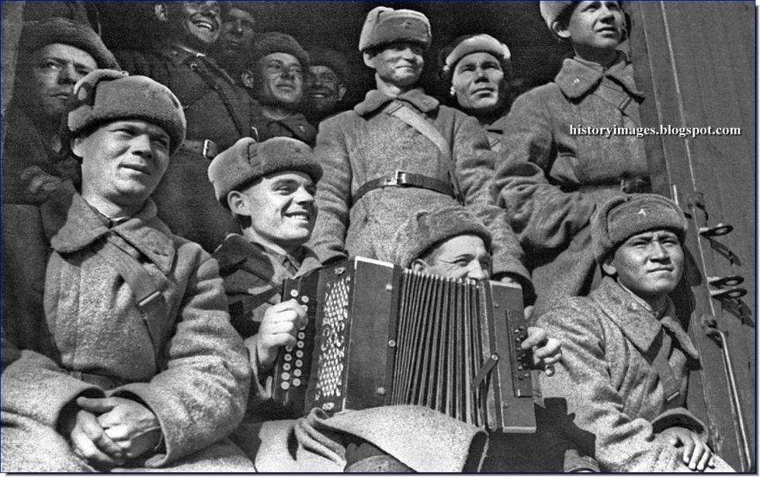
Новые войска, переправленные к Москве из Сибири

Slide 9
Вечером 6 ноября 1941 г. в столице на станции метро «Маяковская» было проведено торжественное заседание Моссовета, а 7 ноября –традиционный военный парад войск Московского гарнизона на Красной площади.

Slide 10
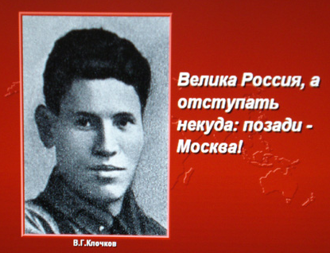

Slide 11
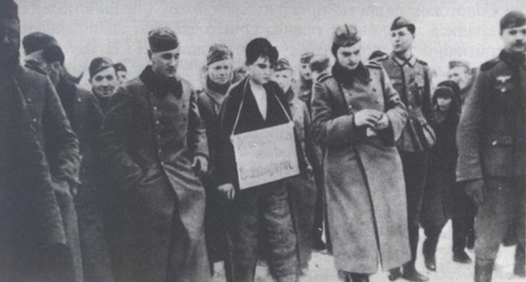

Slide 12
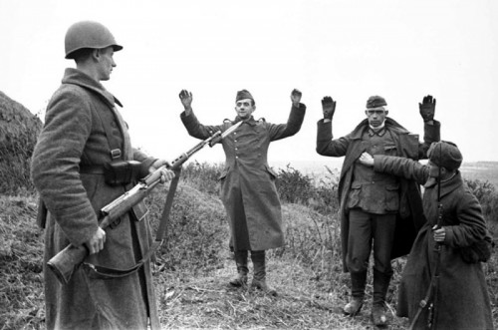
Немецкие солдаты сдаются в плен красноармейцам.

Slide 13
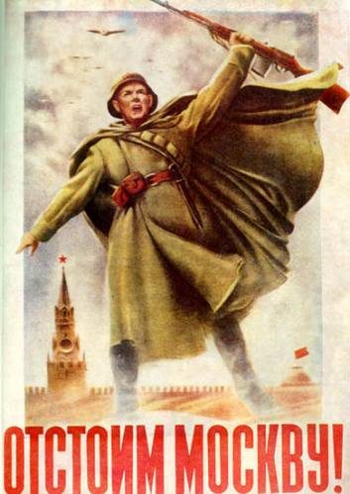
И врагу никогда не добиться, чтоб склонилась твоя голова, дорогая моя столица, золотая моя Москва!

